Slide 1
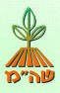

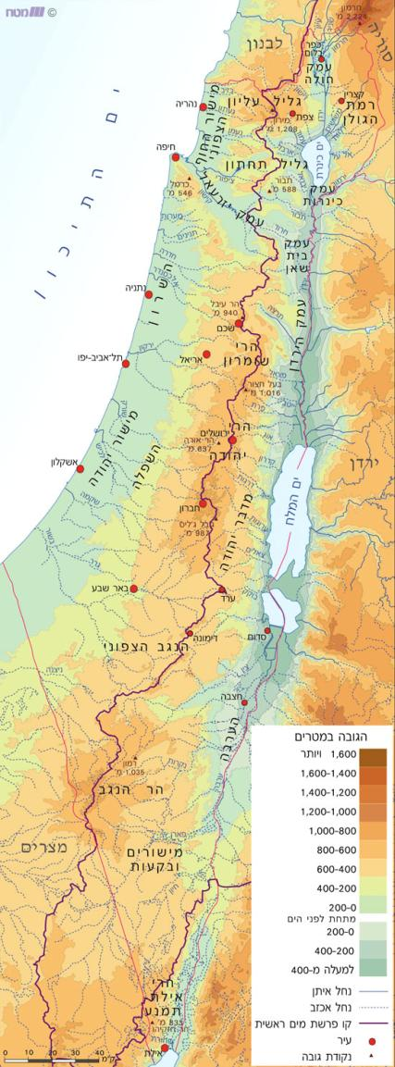
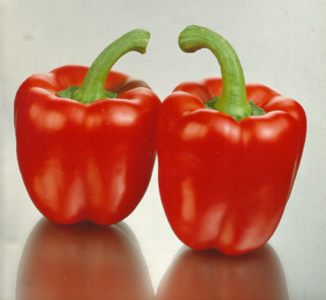
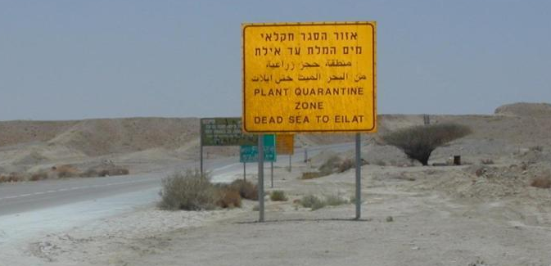
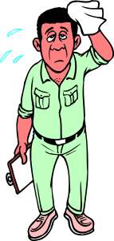
"מה קורה מחוץ לבועה"
אתגרים ומגמות בענף הפלפל
הערבה!

Slide 2

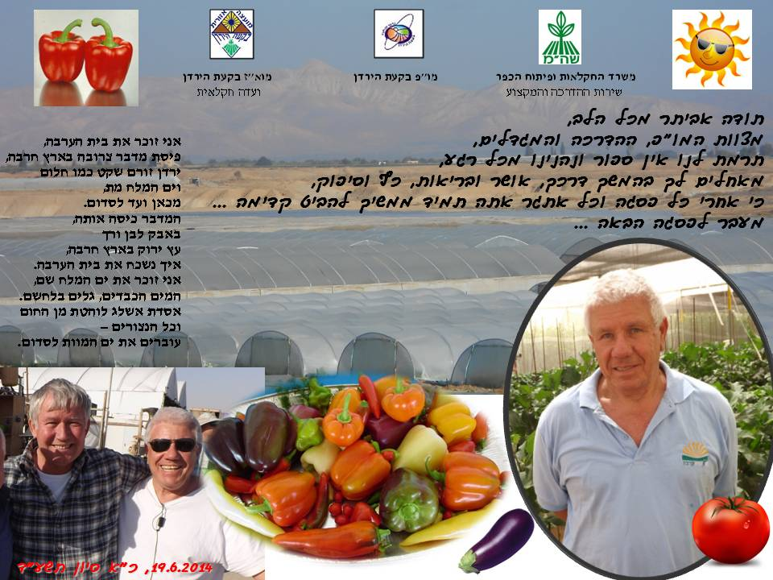
קודם כל בדיחה.....
האם יש מדריך ארצי לפלפל?
רבה בר נחמני, שהיה מספר בדיחה בכל תחילת שיעור, ולאחר שהתלמידים צחקו, פתח באימה בלימוד הסוגיה (מסכת שבת, דף ל', בתרגום חופשי)

Slide 3
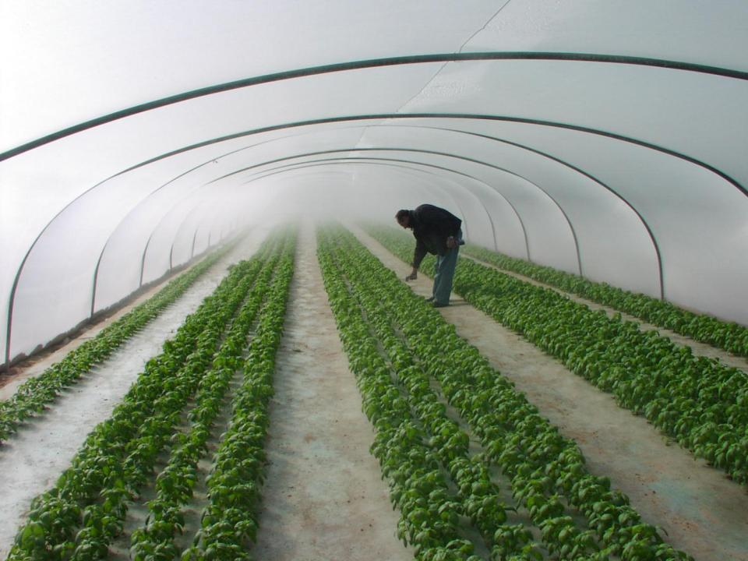


Slide 4
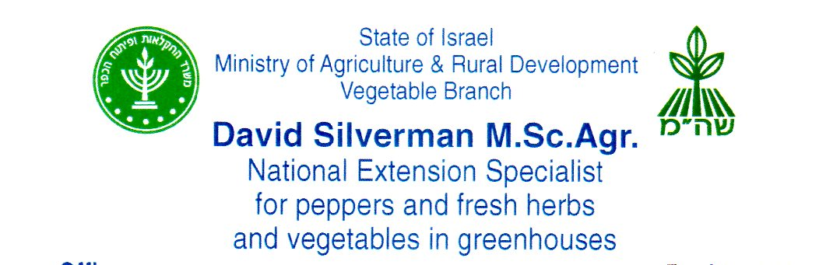
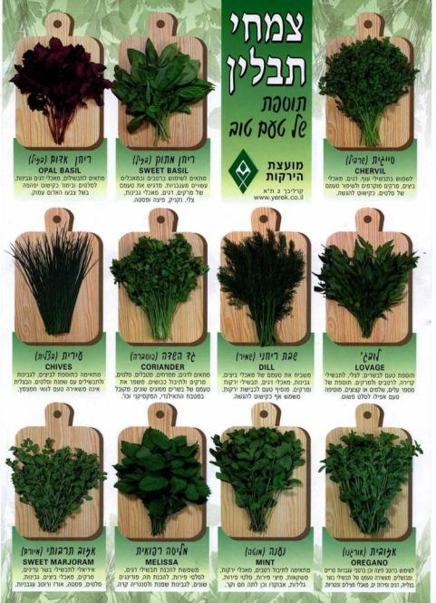

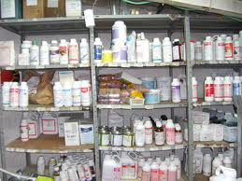

Slide 5
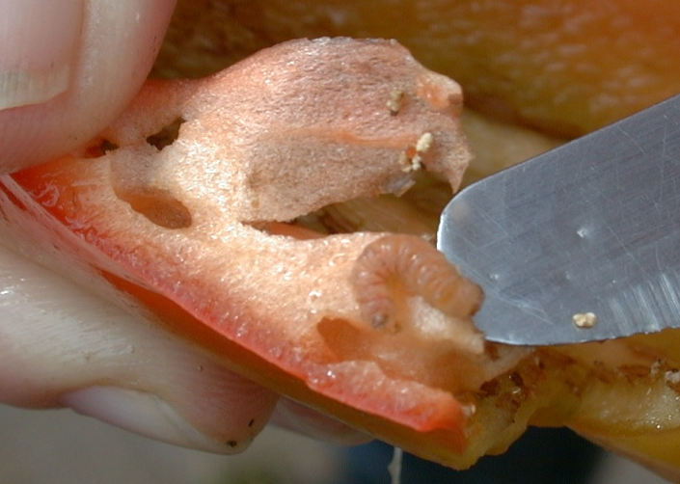
אז בלי תירוצים...
מה עושה המדריך הארצי?
מרכז את הועדה המקצועית:
  שיפוט ודירוג של 700,000 ₪ של מחקרים של מועצת הצמחים, ליווי המחקרים, כנסים ארציים ודפי המלצות
  עבודת צוות של המדריכים וחוקרי המו"פ
  תגבור ההדרכה בנישות כמו פלפל אביבי וחצילים
וכמובן משימות מיוחדות ....
עש התפוח המדומה וחומרי הדברה!!!

Slide 6
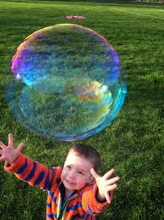
מה קורה כאן ב - "בועה של הערבה"
כולם יודעים ....

Slide 7


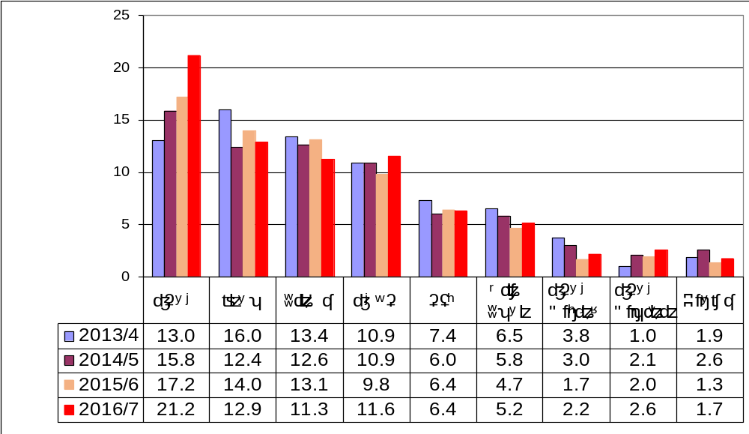
שוק מקומי פלפל עונות 2013/14 - 2016/17
לפי אזור באלפי טון
אלי דנינו – מנהל מידע ענף ירקות, מועצת הצמחים
הערבה – מובילה ביצוא וגם בשוק המקומי

Slide 8




אז בואו נראה מה קורה
מחוץ לבועה?

Slide 9

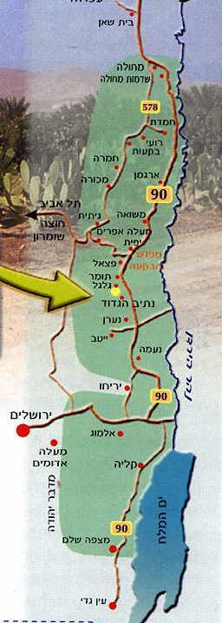
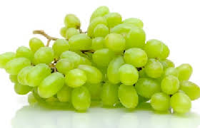
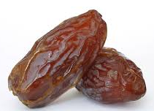
"האחות הקטנה"
בקעת הירדן וצפון ים המלח
אותה עונת גידול, מועדים וזנים ... רק בקטנה!
ובכל זאת מה השוני? סוג קרקע, איכות המים והגשם!
  3,000 דונם פלפל בלוקי ליצוא ולשוק המקומי בסתיו, (סה"כ כ- 25 מגדלים, אך ל- 8 מגדלים 90% מהשטח!)
  70% בתי רשת עם רשתות 10 מש על הגג
  50% יצוא (אין אירופה או ארה"ב), 50% שוק המקומי
  נישות: פלפל חריף, בהיר וסוויטבייט, ופלפל "אביבי"
  חלופות: תמרים, ענבים וגם אננס

Slide 10

מו"פ בקעת הירדן וצפון ים המלח אתגרים וכיוונים
http://www.mop-bika.org.il/
התאמת מקדמי השקייה לגידול בבתי רשת וחממות
התמודדות עם מחלת עובש האפור ע"י ריסוס בסידן
דישון בזרחן - או קומפוסט או מיקוריזה?
תופעה "וירוס חדש?" גורם לצבע "גזר", מהי הגורם?
חדשנות: השפעה קרינה תוך נופית (ע"י נורות לד)
*כנס סיכום מחקרים לזכרו של אבו גרינברגר 26.6.18

Slide 11
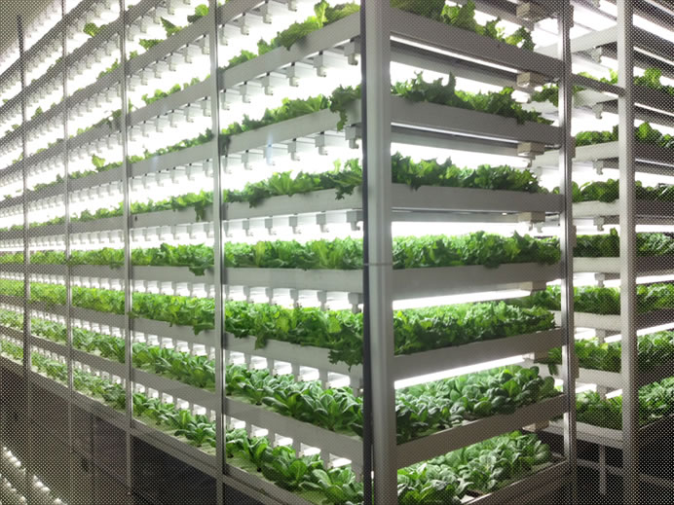


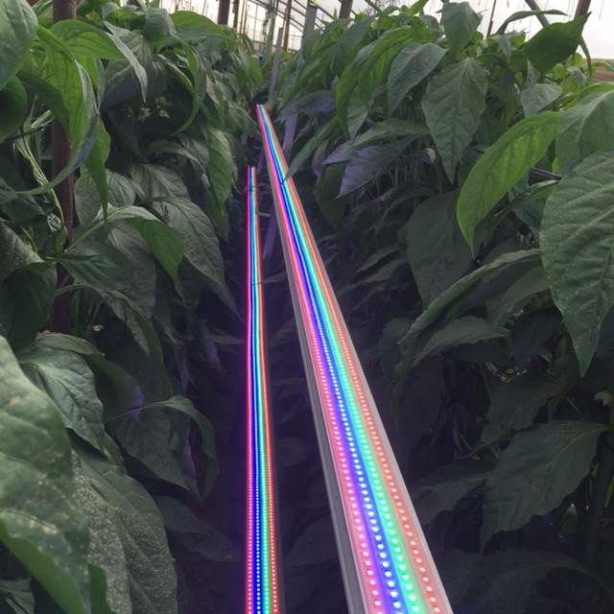
חוות (מפעל) גידול חסות ביפן
תאורת לד תוך-נופית בפלפל
LED-Interlighting in Bell Pepper
2017
לא רק קנביס
קירה רטנר ודנה חרובי
המכון למדעי הצמח
מנהל המחקר החקלאי
http://www.teoti.com
אחיעם מאיר וזיוה גלעד
מו"פ בקעת הירדן
µmol CO₂ · m⁻² · s⁻¹

Slide 12
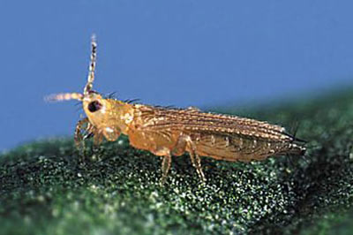
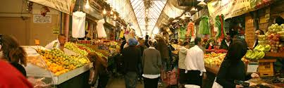
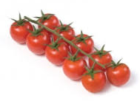
"האחות החורגת"
הבשור ופתחת שלום
לא אותה עונת גידול, לא אותם זנים, ואפילו לא מייצאים!
ובכל זאת מה הדומה? אותו שוק מקומי! ואותו תריפס!
  500 - 1000 דונם פלפל בלוקי לשוק המקומי בסתיו, 1000 – 1500 דונם שתילות ינואר עד יוני לשיווק קיץ (סה"כ 20 מגדלים אבל לפעמים מגדל אחד שווה לכולם!)
  בתי צמיחה עם רשתות 50 מש בצדדים
  שיווק כל השנה לשוק המקומי
  נישות: פלפל חריף, בהיר וסוויטבייט ופלפל "אביבי"
  חלופות: עגבניות!

Slide 13
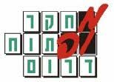
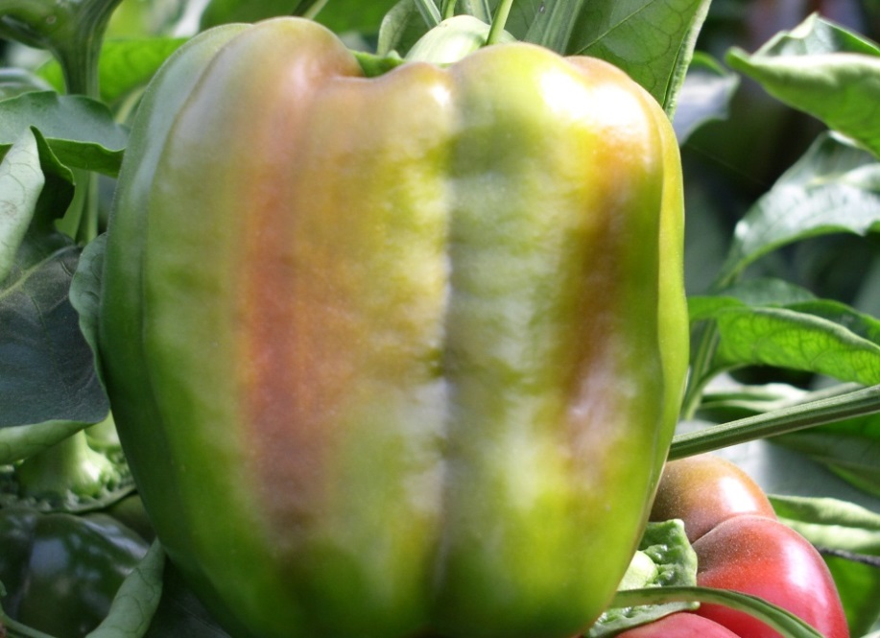
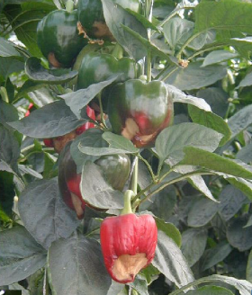
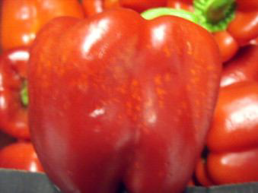
מו"פ דרום
אתגרים וכיוונים
http://www.mopdarom.org.il/
המרכז לבחינת זנים לקיץ: צמח לא גבוה, פרי גדול, צבע מבריק, לא רגיש לחטטי חום ושחור פיטם, עמיד לוירוסים.

Slide 14
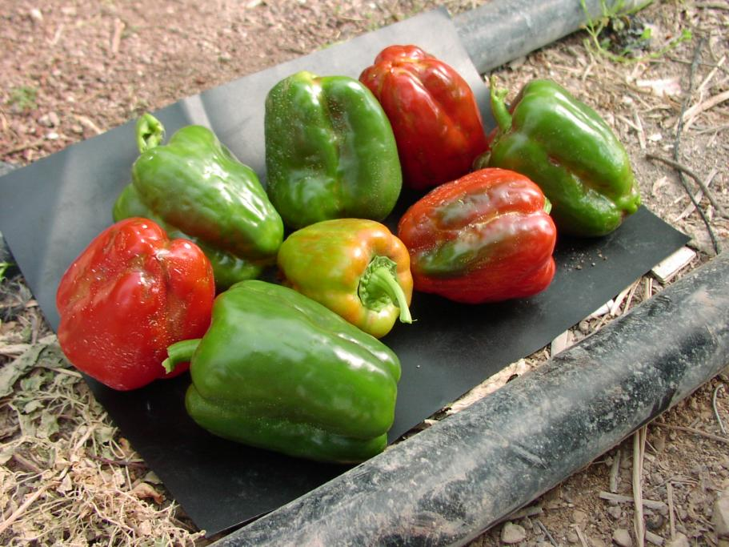
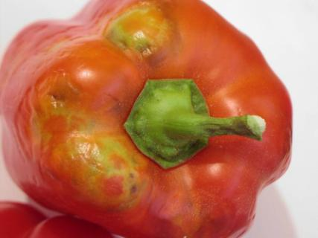
האתגר ....
הדברת תריפס ומניעת הדבקה בווירוס TSWV
רשתות 75 מש
ערפול חומר דוחה חרקים (עדן שיליד)
איטום גגות ודפנות בפוליאתילן
שיטות לביסוס אוייבים טבעים
איתור עמידות לתכשירי הדברה
מועדי שתילה: ינואר או מאי!
סניטיציה משקית ואזורית – חיץ!

Slide 15
"האחות הסמויה" או "התאומה של האחות החורגת"
שדות נגב
(תלמי בילו, שרשרת, גילת, רנן, בית הגדי)
לא אותה עונת גידול, לא אותם זנים, לא מייצאים, ואפילו לא אותה אדמה!
ובכל זאת מה הדומה? אותו שוק מקומי! ואותו תריפס!
  500 - 700 דונם פלפל בלוקי לשוק המקומי קיץ שתילות ינואר עד יוני (סה"כ כ- 15 מגדלים)
  בתי צמיחה עם רשתות 50 מש בצדדים
  שיווק כמעט כל השנה לשוק המקומי
  נישות: פלפל "אביבי" ופלפל קיץ
  חלופות: עגבניות!

Slide 16
"האחות הבכורה"
חוף כרמל
(צרופה-גבע כרמל, דור, מגדים, עופר, אין אילה)
אותה עונת גידול... רק ממש בקטנה!
מה השוני? סוג קרקע, איכות המים, הגשם ואפילו כיוון הרוח!
  500 - 900 דונם פלפל בלוקי לשוק המקומי בעיקר לחורף שתילות אוגוסט עד דצמבר (סה"כ כ- 50 מגדלים!)
  כל סוגי בתי צמיחה, רק חלקם סגורים ברשת 50 מש, רובם מזרח-מערב ולא צפון-דרום. שורות בודדות.
  שיווק כמעט כל השנה לשוק המקומי אבל פחות בקיץ
  נישות: פלפל למויו (ארוך), בהיר, חריף
  חלופות: מלפפון, עגבניות, חציל ובננות!

Slide 17
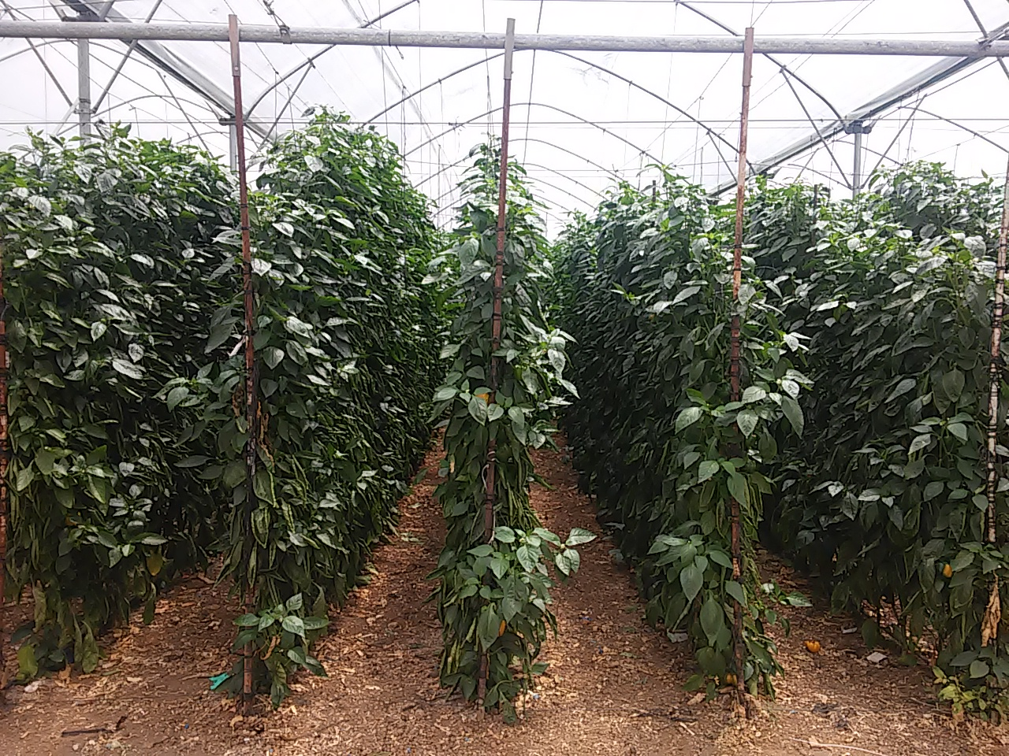

Slide 18


Slide 19
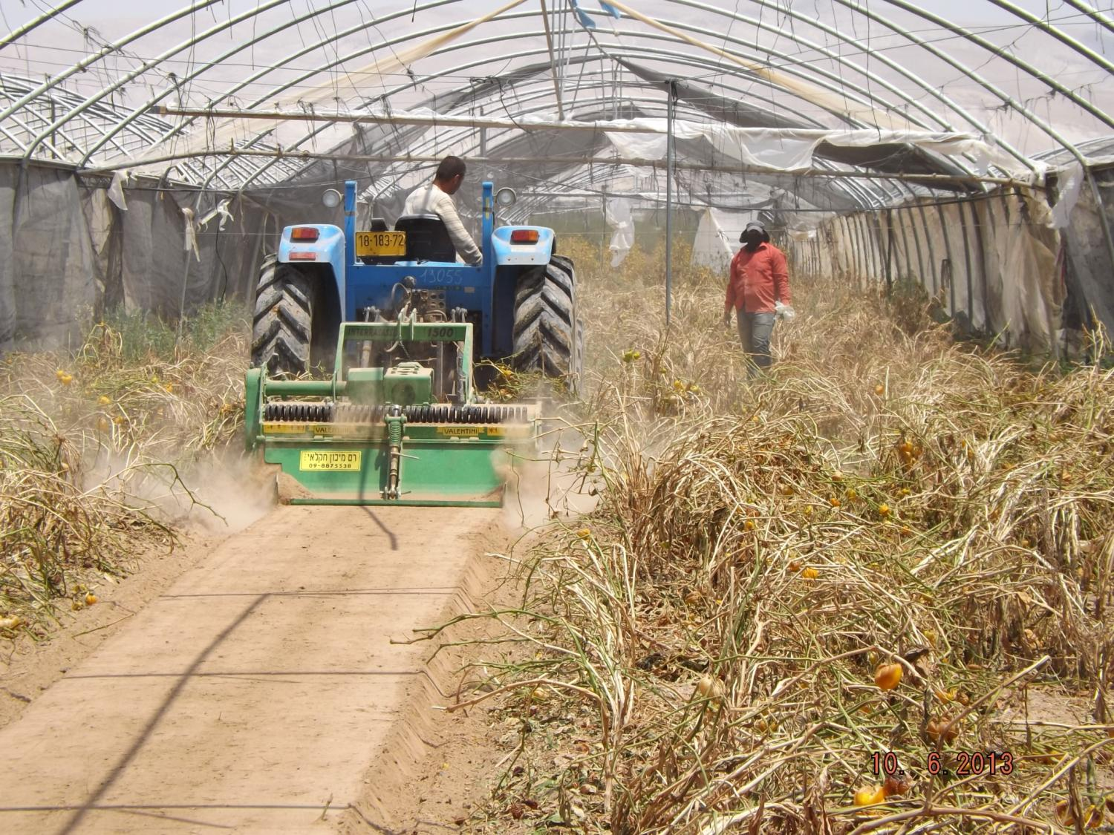

Slide 20
האתגר ....גם לחוף כרמל!
הדברת תריפס ומניעת הדבקה בווירוס TSWV
רשתות 75 מש
ערפול חומר דוחה חרקים (עדן שיליד)
איטום גגות ודפנות בפוליאתילן
שיטות לביסוס אוייבים טבעים
איתור עמידות לתכשירי הדברה
מועדי שתילה: ינואר או מאי!
סניטיציה משקית ואזורית – חיץ!

Slide 21
"האחות המוסתרת"
מרכז הארץ – מאשקלון ועד חדרה
(גבעתי, זכריה, פדיה, בני עטרות, צופית, גן שמרון, אחיטוב, ועוד ועוד ועוד)
עונת גידול... אביב, קיץ וסתיו לשוק המקומי
  אין מידע אמין, לא לגבי דונמים ולא מספר המגדלים! לפי הרשומות ... 2000 דונם ו- 200 מגדלים!
  יש כל סוגי בתי צמיחה, בתי רשת וגם שטח פתוח
  פעם היה יצוא אורגני, פלפל עם חימום חורף....

Slide 22
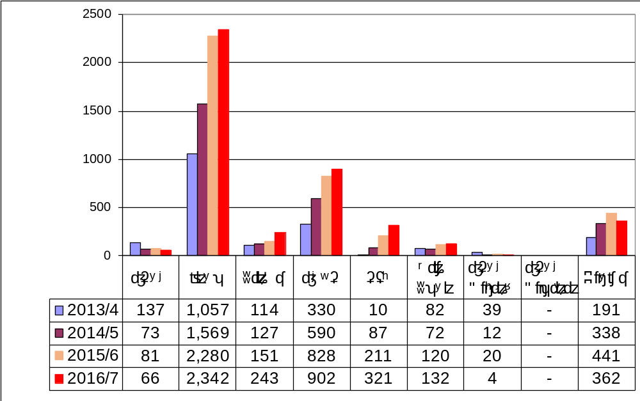
שוק מקומי פלפל חריף עונות 2013/14 - 2016/17
לפי אזור (טון )

Slide 23
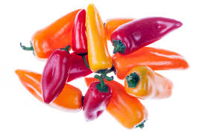

יש במשפחה גם "תינוקת חדשה"
גידול נישה: סוויטביט
רמת נגב
  2 מגדלים ומו"פ רמת נגב, כ- 30 דונם אולי
  מו"פ רמת נגב - מרכז לפיתוח גידול סוויטביט
http://www.moprn.org/cgi-webaxy/item?index
  חלופות: עגבניות!

Slide 24
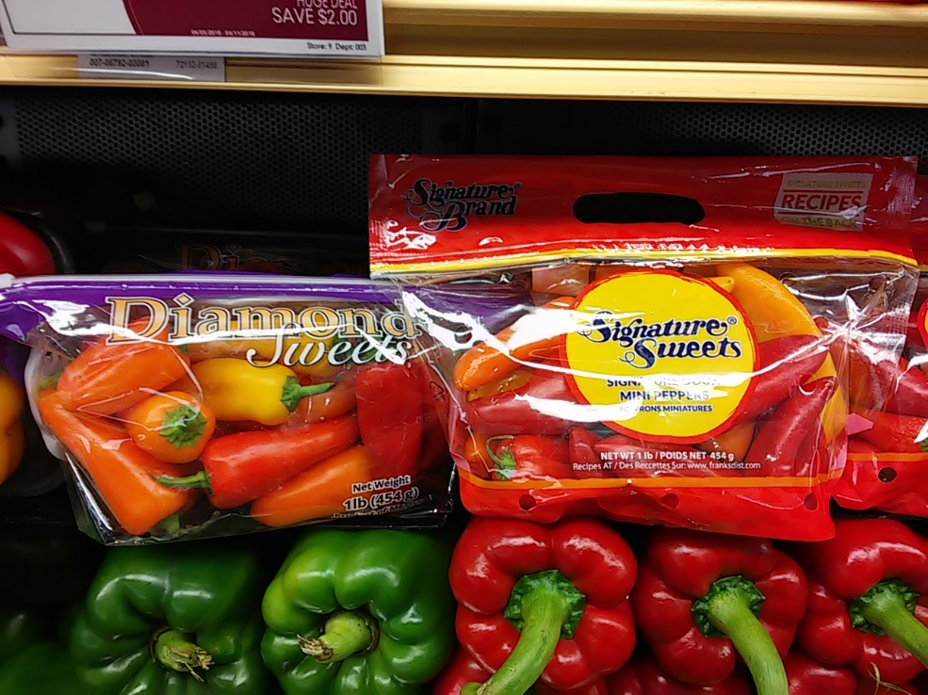
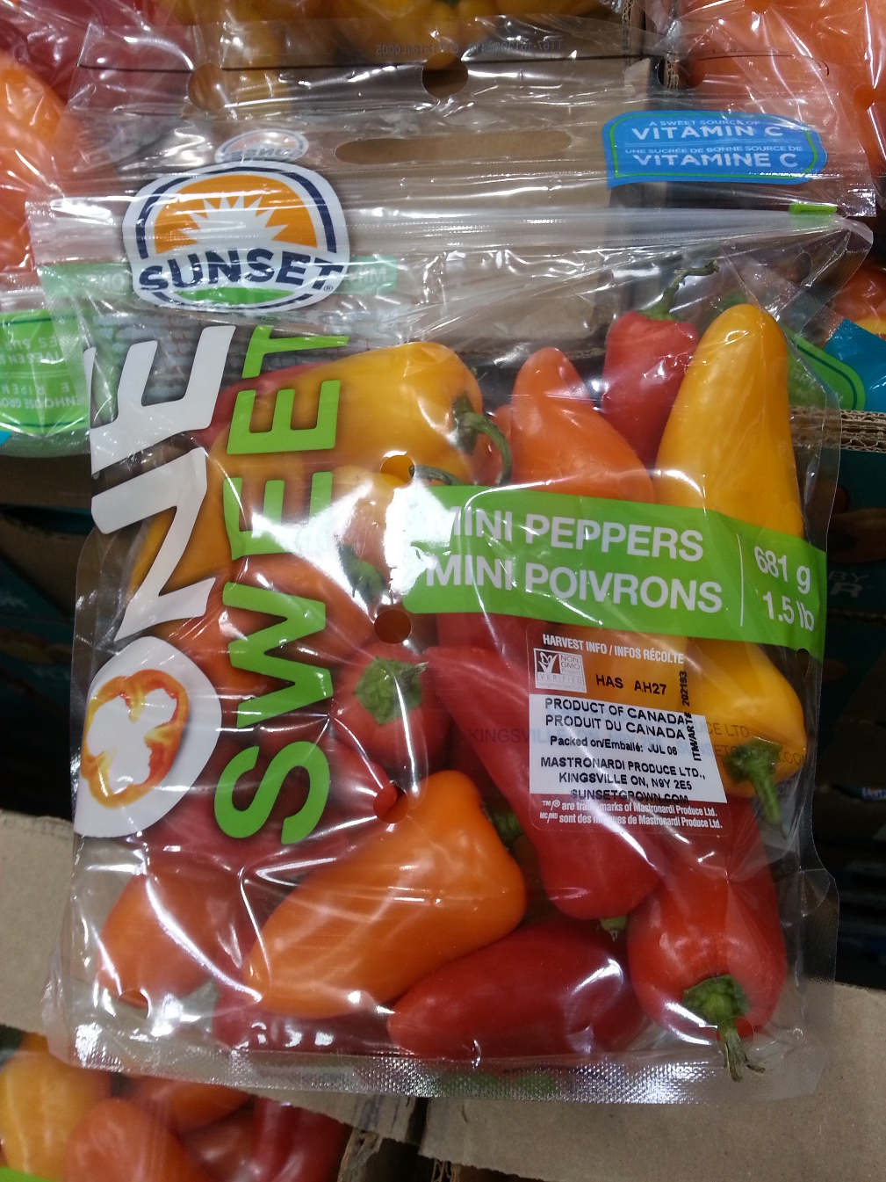
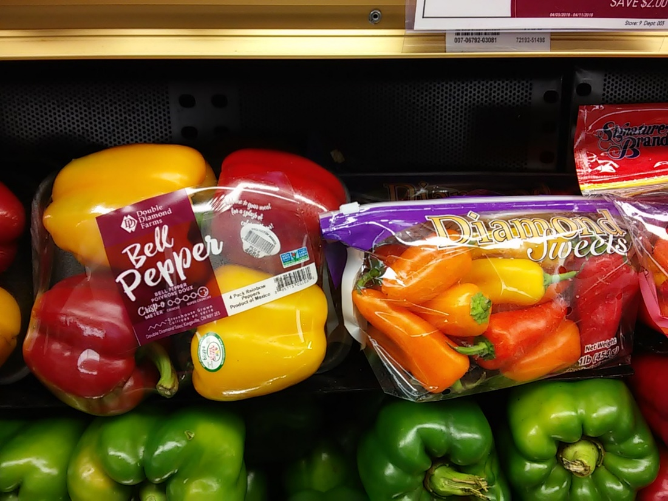

Slide 25

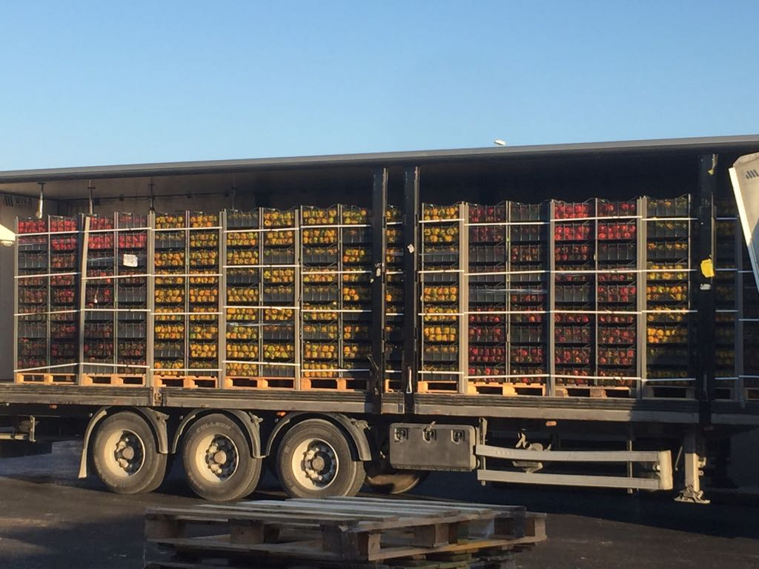
ולקראת הסיום, זוכרים?
5.6.17 – פלפל מירדן בישראל!

Slide 26
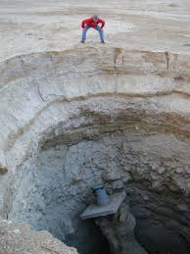
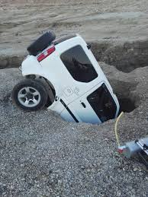
פלפל אביבי וה- "בור של מאי"
נוצר עקב ריבוי בתי רשת לגידול פלפל בערבה ובבקעה
פתרונות:
  יבוא (לא רצוי!)
  הגדלת שטח הגידול בכיכר סדום
  הגדלת הגידול האביבי, שתילות ינואר
  (בקעה, עין יהב, שדות נגב, הבשור)

Slide 27
עונה חורפית
7 | 8 | 9 | 10 | 11 | 12 | 1 | 2 | 3 | 4 | 5 | 6
קטיף
חיטוי
שתילה
כיסוי פלסטיק
הסרת רשת צל
החזרת רשת צל

Slide 28
עונה אביבית
7 | 8 | 9 | 10 | 11 | 12 | 1 | 2 | 3 | 4 | 5 | 6
קטיף
חיטוי?
שתילה
כיסוי פלסטיק?
רשת צל?

Slide 29
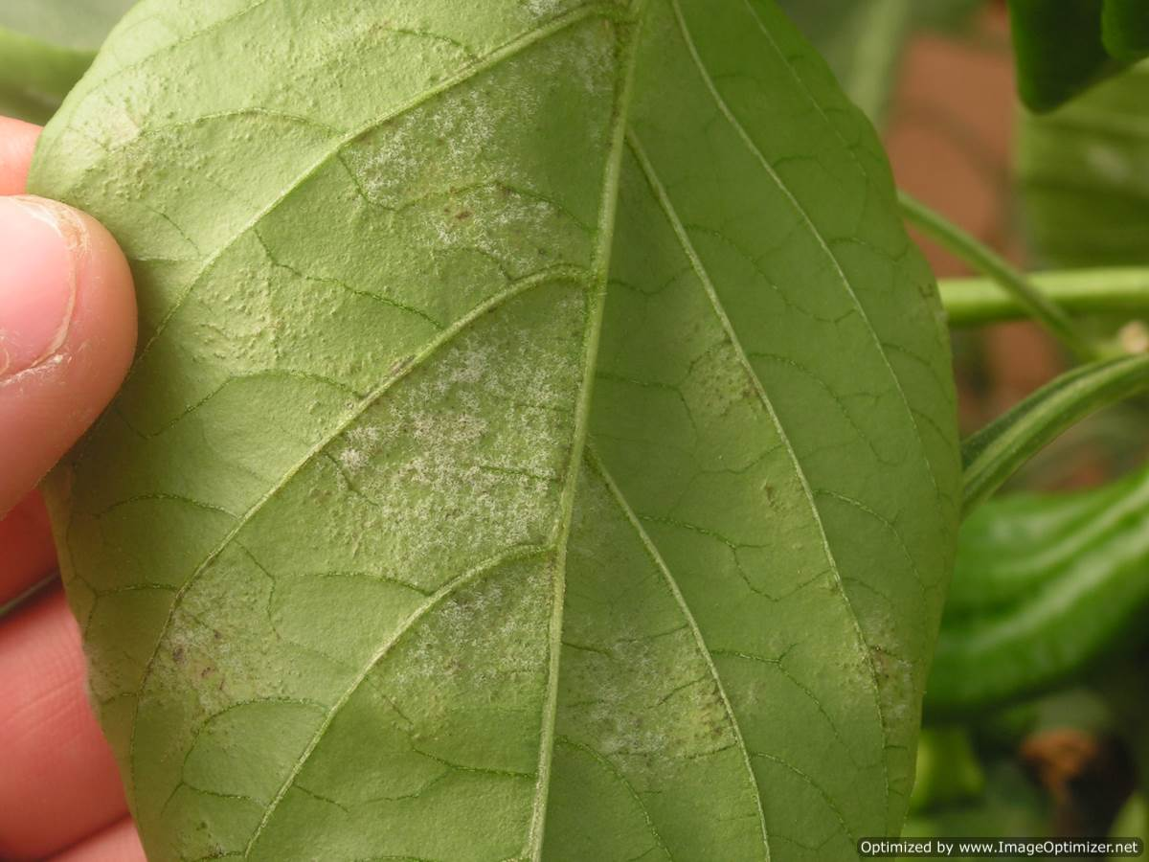
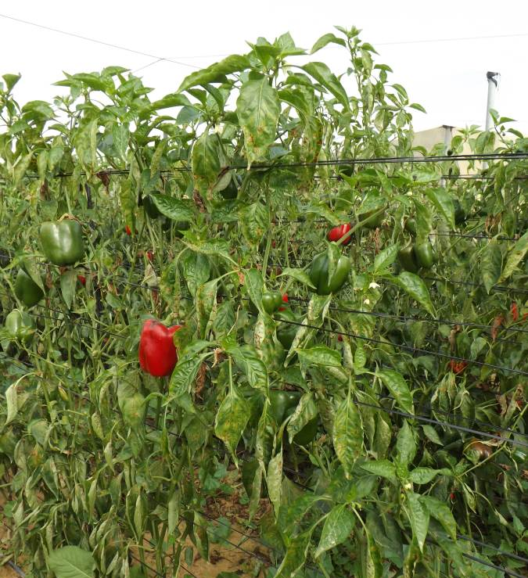
קימחונית
האם פרוטוקול הגמעות מתאים לגידול אביבי?
או צריך טיפולים סדירים....

Slide 30
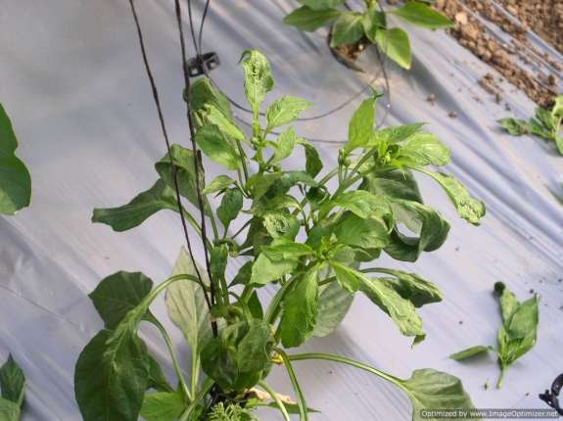
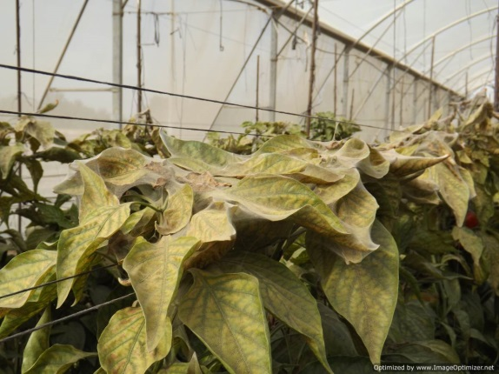
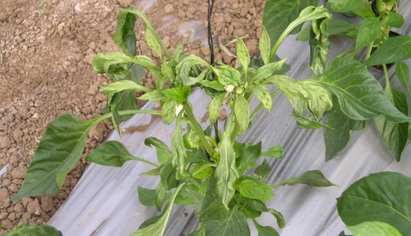
אקריות אדומות ואקריות עיוותים

Slide 31
Epilogue
השנה כמובן אין בור ואין יבוא!
לא היה חורף ולא הייתה הפסקת הגידול ביתר אזורי הארץ
התוצאה ....
הכל התלוי במזג אויר חם ונזקי תריפס כדי לווסת את השיווק!
בסה"כ, המצב קשה לכולם

Slide 32
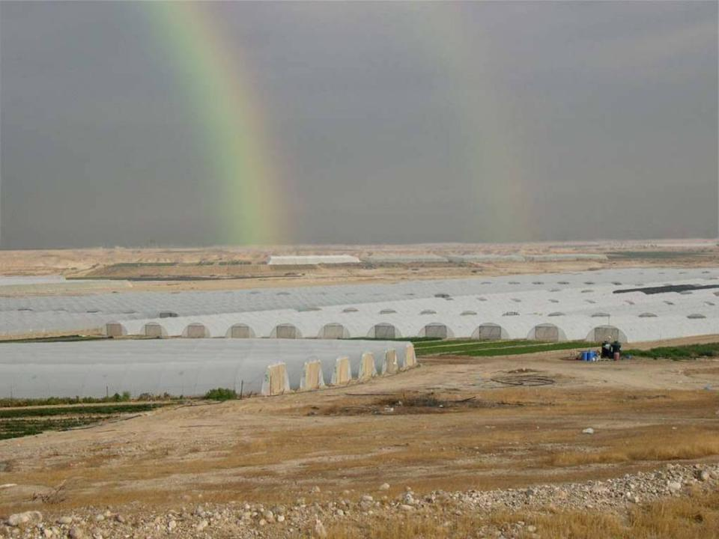



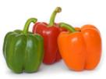
לעתיד אופטימי...
Thank you

Slide 33
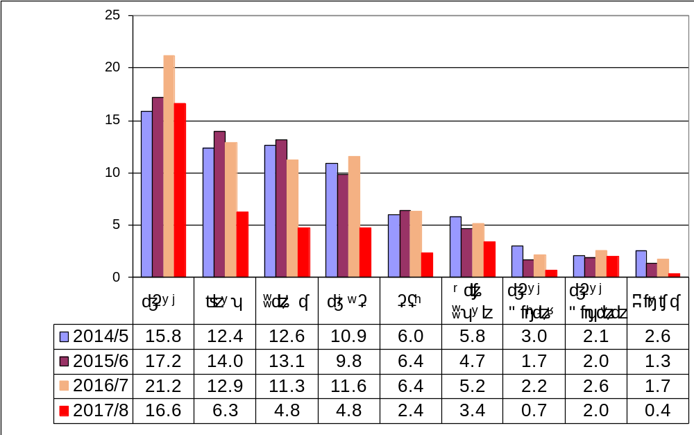
שוק מקומי פלפל עונות 2014/15 - 2017/18
לפי אזור באלפי טון

